Slide 1


《供应链需求预测赛题》
团队名称：你们偷塔，我来团
团队成员：张予琛，罗律，罗宾理，洪江水，朱丹青
答辩人：罗宾理

Slide 2


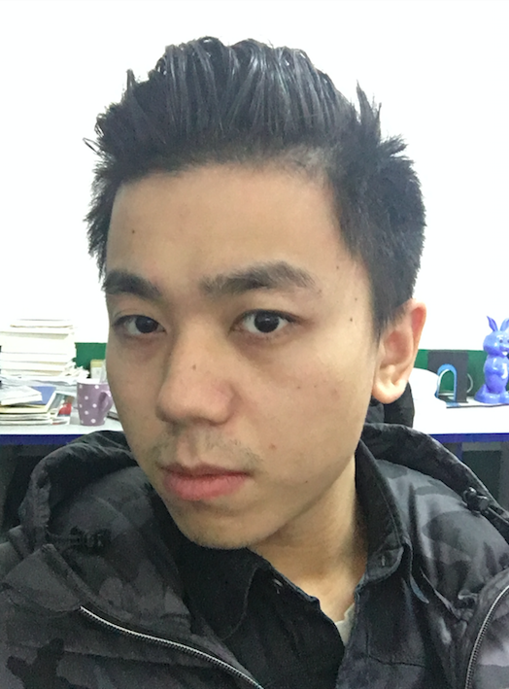

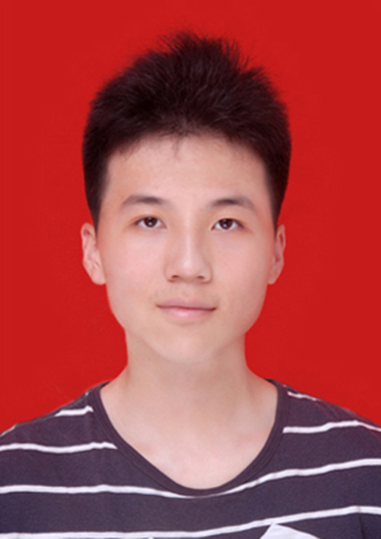



PART 1
团队选手简介
队长:张予琛
中南大学 研二
国家电投轮机Top2
队员:罗律
中南大学 研二
国家电投轮机Top2
队员:罗宾理
中南大学 大三
KDD Top1/IJCAI Top3
风机预警Top2/智能制造Top2
队员:朱丹青
华中科技大学 研二
阿里巴巴实习生
队员:洪江水
Simula研究所 博一
9篇论文(EI/IEEE等)
6项专利

Slide 3
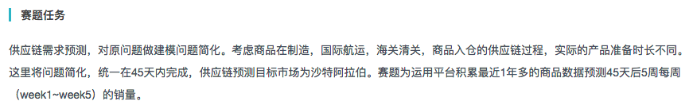
PART 2
赛题简介
电商产业链-提前准备货物-降低物流时间
大国竞争力，一带一路战略

Slide 4
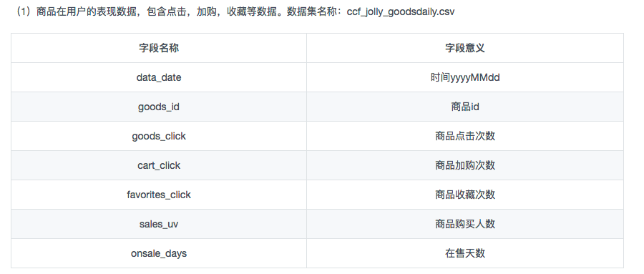
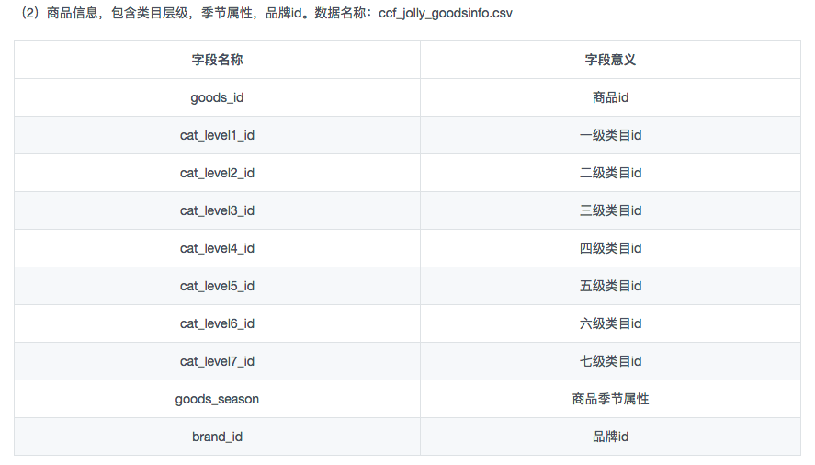
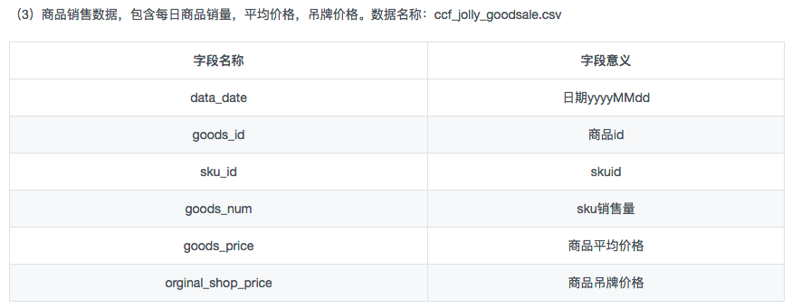
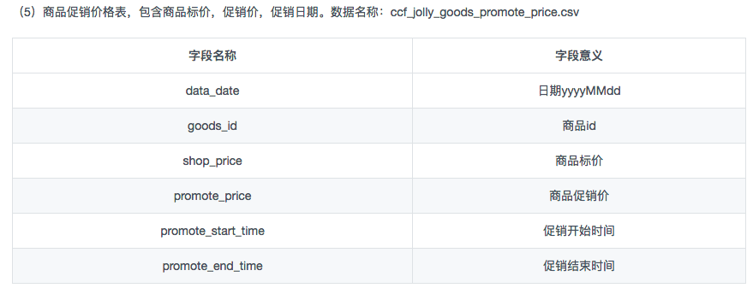
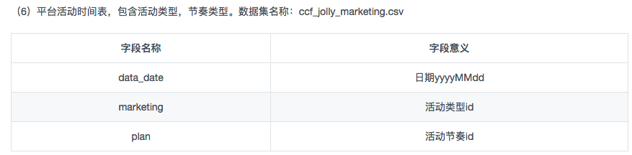
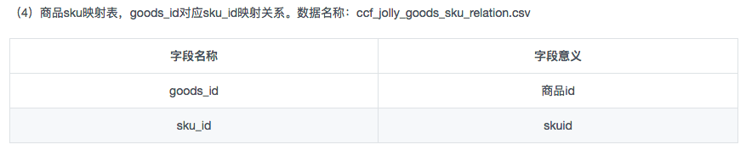
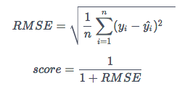
数据字段

Slide 5
几个初步想法
1.按表中所给的信息量排序
销量与销量最相关
故首先观察Goodsale表
2.用户画像/商品画像/季度画像
3.周期性与噪声

Slide 6
建模框架
1.传统时间序列模型
MA
Kalman
FFT
衰减系数
Arima
2.滑窗构造回归问题
3.推演下的数学规则

Slide 7
额外信息
1.宗教
2.天气

Slide 8
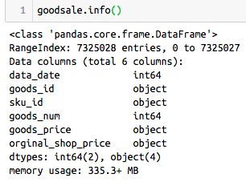
PART 3
数据探索性分析

Slide 9
数据探索性分析
1.取出现在了example中的商品
主要解决热启动问题
冷启动问题需要用无监督方法
2.发现了很多0

Slide 10
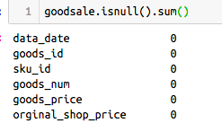
数据探索性分析
缺失值观测

Slide 11
PART 4
特征工程
特征加入的框架
1.线下结果(留出法)
2.季节性判断(LR后系数与corr比对)
3.模拟退火 (我自己的开源框架)

Slide 12
特征工程
1.对时间序列进行卡尔曼滤波平滑 5k
2.对时间序列进行快速傅里叶分析 4k

Slide 13
特征工程
Goodsale
1.按周groupby后每周销量累加
累加的原因是0值太多，无法很好的刻画
2.价格的变化
如真实价格和原始价格的均值差

Slide 14
特征工程
Goodsdaily
1.开售日期
2.统计特征
如商品每周点击的和 groupby([‘sku_Id’,’week’])[‘goods_click’].sum()

Slide 15
特征工程
Goodsinfo

Slide 16
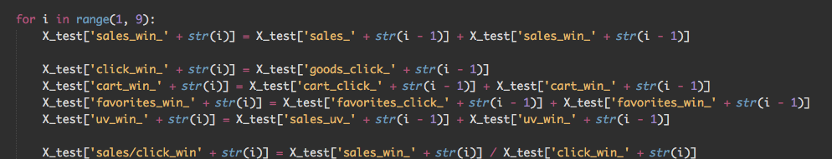
特征工程
叠加
大量构造叠加特征合值特征

Slide 17
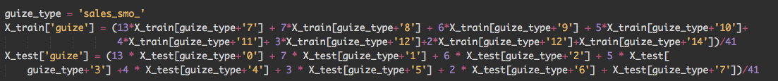
特征工程
规则
根据时间衰减，由于我们是8-5的预测框架
故选取7+6-7-6-5-4-3-2-1的权值

Slide 18
特征工程
Trick
1.远期模式的学习
划分方式不同构造远期信息特征
2. 拟合残差
预训练结果后，将其当做特征
3. 不调参
大量使用祖传参数，不针对线上进行微调

Slide 19
PART 5
模型选择
单模型！
单模型！！
单模型！！！

Slide 20
模型选择
1.Ridge/Lasso/LR
MinMaxScaler>StandScaler，线上Top6
2.Xgboost/Lightgbm
Xgb更准确，为了更好的解释性，单模型！
3.Seq2Seq
单模型Top4,效率低，不适用生产

Slide 21
模型选择
1.Ridge/Lasso/LR
0.17s
2.Xgboost/Lightgbm
1.38s
3.Seq2Seq
38.7s

Slide 22
参赛总结
1.可复用、轻量级、工业级的运行框架
2.单模型的高解释性，对BI的友好性

Slide 23

参赛总结
知行合一，经世致用。

Slide 24
THANKS
2018 CCF BDCI 大数据与计算智能大赛
2018.12.01
FOR YOUR WATCHING

